Slide 1

КЛИЕНТ-СЕРВЕРНая архитектура
Основные понятия

Slide 2





Система клиент-сервер – пара программных модулей, разработанных для связи друг с другом через сеть посредством согласованного протокола.
Клиентский модуль отправляет запросы через сеть программе сервера, а сервер отвечает на запросы.
СУБД – система управления базами данных - совокупность программных и лингвистических средств общего или специального назначения, обеспечивающих управление созданием и использованием баз данных.

Slide 3
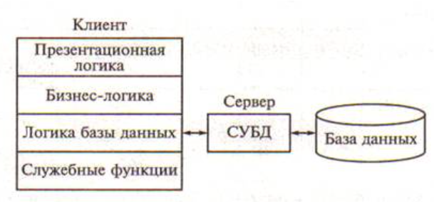
Структура типового приложения,
работающего с базой данных

Slide 4
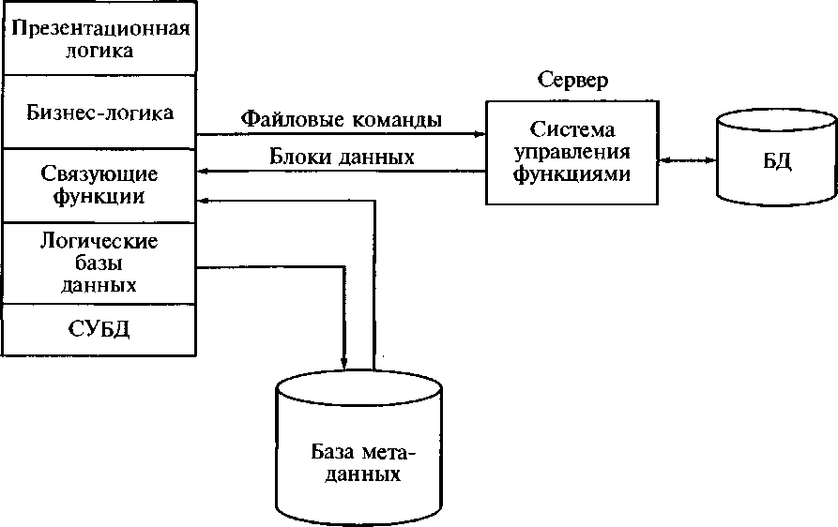
Двухуровневые модели
Модель файлового сервера (FS) –
модель удаленного управления данными

Slide 5
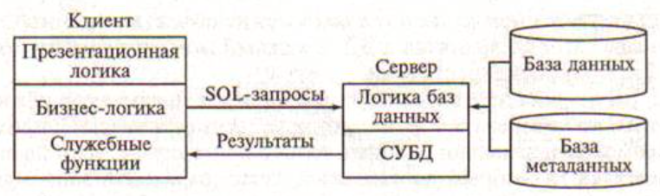
Модель удаленного доступа к данным (RDA)

Slide 6
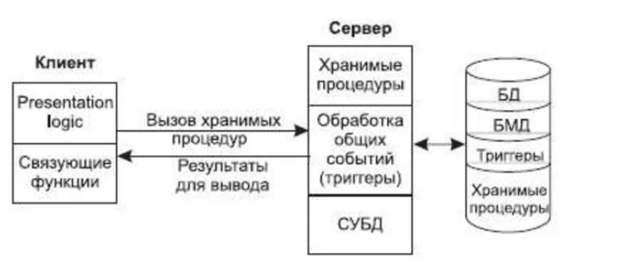
Модель сервера баз данных (DBS)

Slide 7
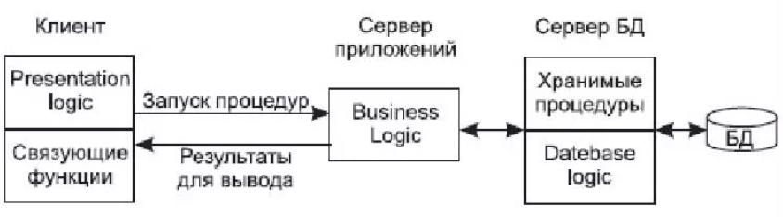
Трехуровневые модели
Модель сервера приложений (AS)

